Slide 1
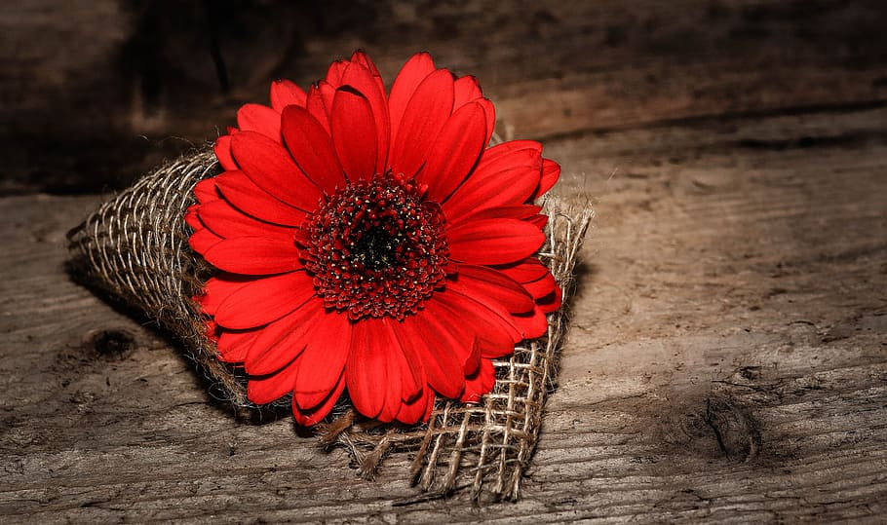
ГАУ «КЦСОН города Каменска-Уральского»
Школа пожилого возраста по направлению:
ТВОРЧЕСКАЯ И ПРИКЛАДНАЯ
Деятельность
Тема: «ОСНОВЫ И ТЕХНИКА ПЛЕТЕНИЯ ИЗ Д Ж У Т А»
Руководитель-специалист по социальной работе Соломеина А.А.

Slide 2
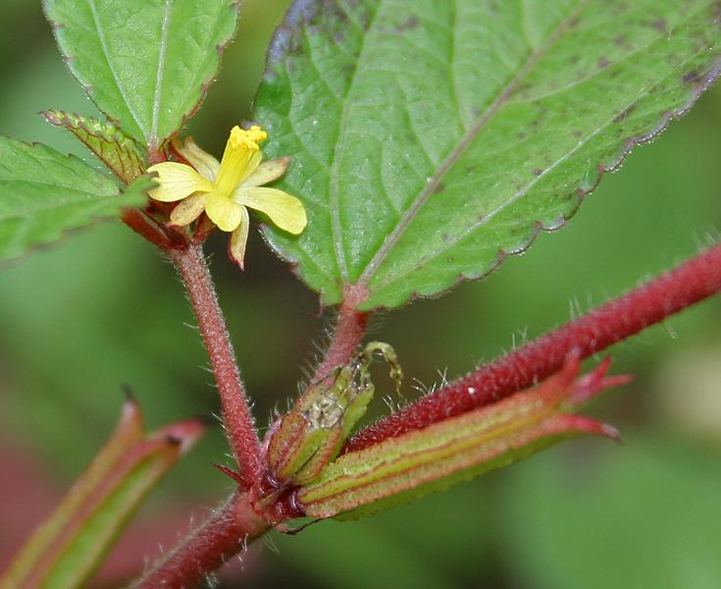
**** Занятие №1
ДЖУТ-род кустарников,полукустарников и трав семейства Мальвовые,прядильная культура, от которой получают одноименное волокно. Около 75 видов произростает в тропиках Азии,Африки,Америки и Австралии.
Джут-это южное растение, стебли и листья которого составляют лубяные волокна. Издавна из стеблей делают мешковину, раз-
личные виды канатов.В настоящее время лубяное
сырье научились перерабатывать по новым техноло
гиям. В результате получается современная прочная
ткань, сохранившая название-ДЖУТ.

Slide 3
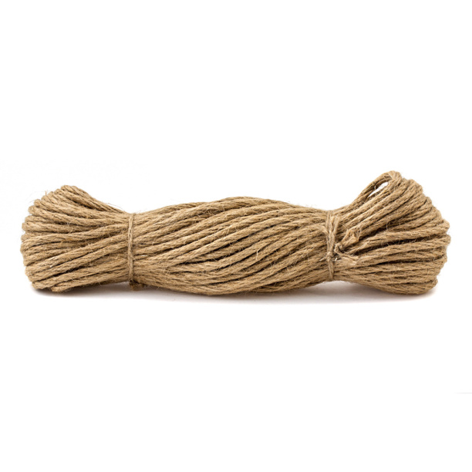
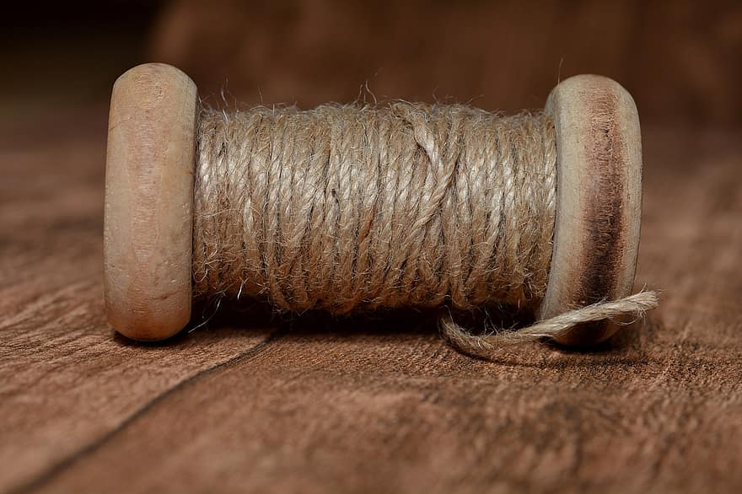
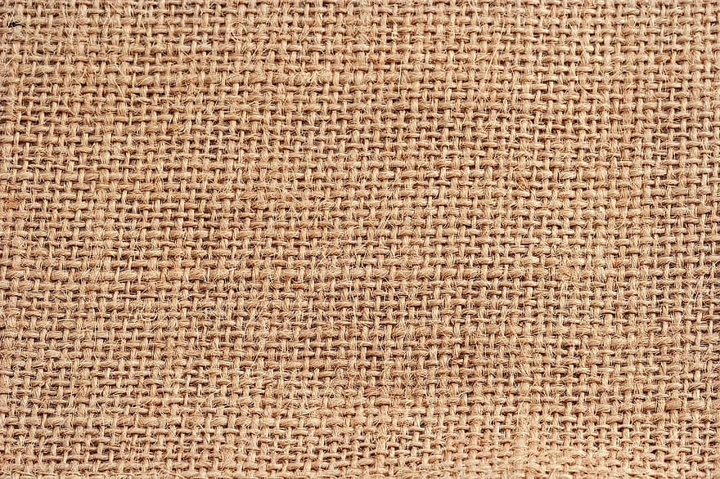
ТЕХНОЛОГИЯ изготовления ДЖУТОВОЙ ТКАНИ.
Сбор, переработка зеленой массы-это тяжелый ручной труд. Он состоит из нескольких этапров: *срезание стеблей; *формирование связанных снопов; *выдерживание их в поле в течение 3 дней; *вымачивание в воде на протяжении двух недель; *отделение лубяных волокон от основы стебля; * просушивание их в развешенном состоянии; *сортировка; *укладывание в связки.
После всего цикла работ готовое сырье поступает на фабрики, производящие ткань.
+++++++++++++++++++++++++++++++++++++++++++++++++++++++++++++++++++++++++++++++++++

Slide 4
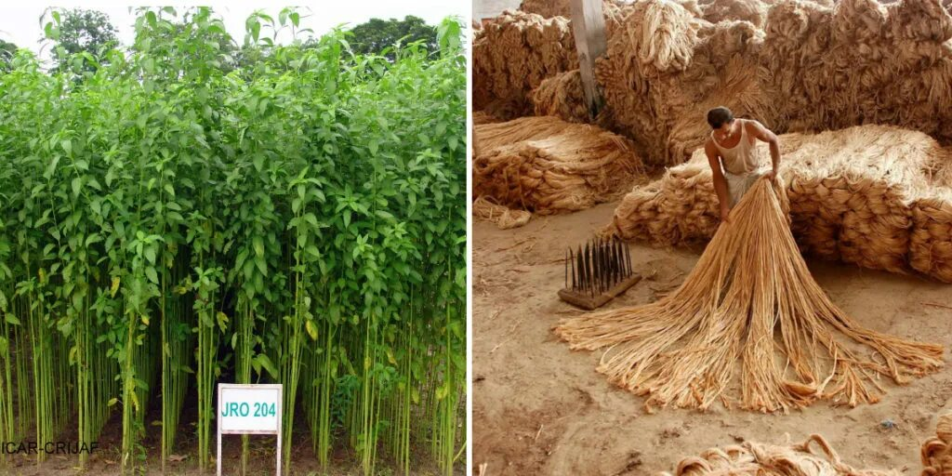

Slide 5
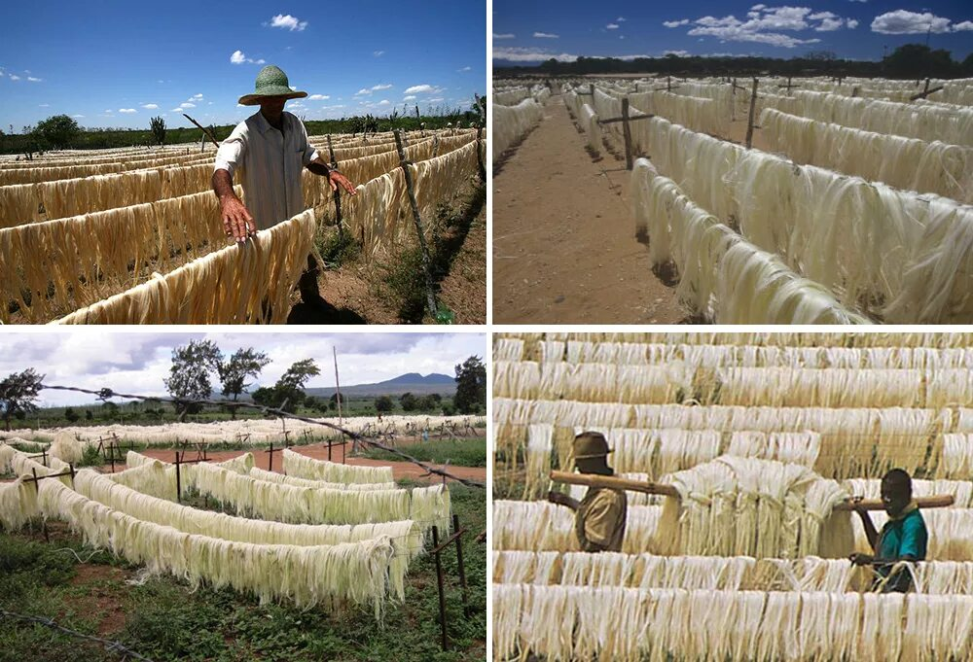

Slide 6
ХАРАКТЕРИСТИКА ТКАНОГО ДЖУТА
Чаще всего джутовые ткани делают, используя полотняное переплетение нитей. В качестве сырья могут использовать только лубяные волокна или многокомпанентные составы с добавлением хлопка, льна, шелка, люрекса, полимерных нитей.
СВОЙСТВА джутовой ткани заключаются в следующем:
большая гигроскопичность;
прочность к разрывающим нагрузкам;
стойкость к деформации;
способность пропускать воздух;
отсутствие склонности к электризации;
хорошая теплоизоляция;
своеобразная фактура;
экологичность;
доступная стоимость.
Введение дополнительных нитей из др. сырья может изменять свойства ткани.

Slide 7
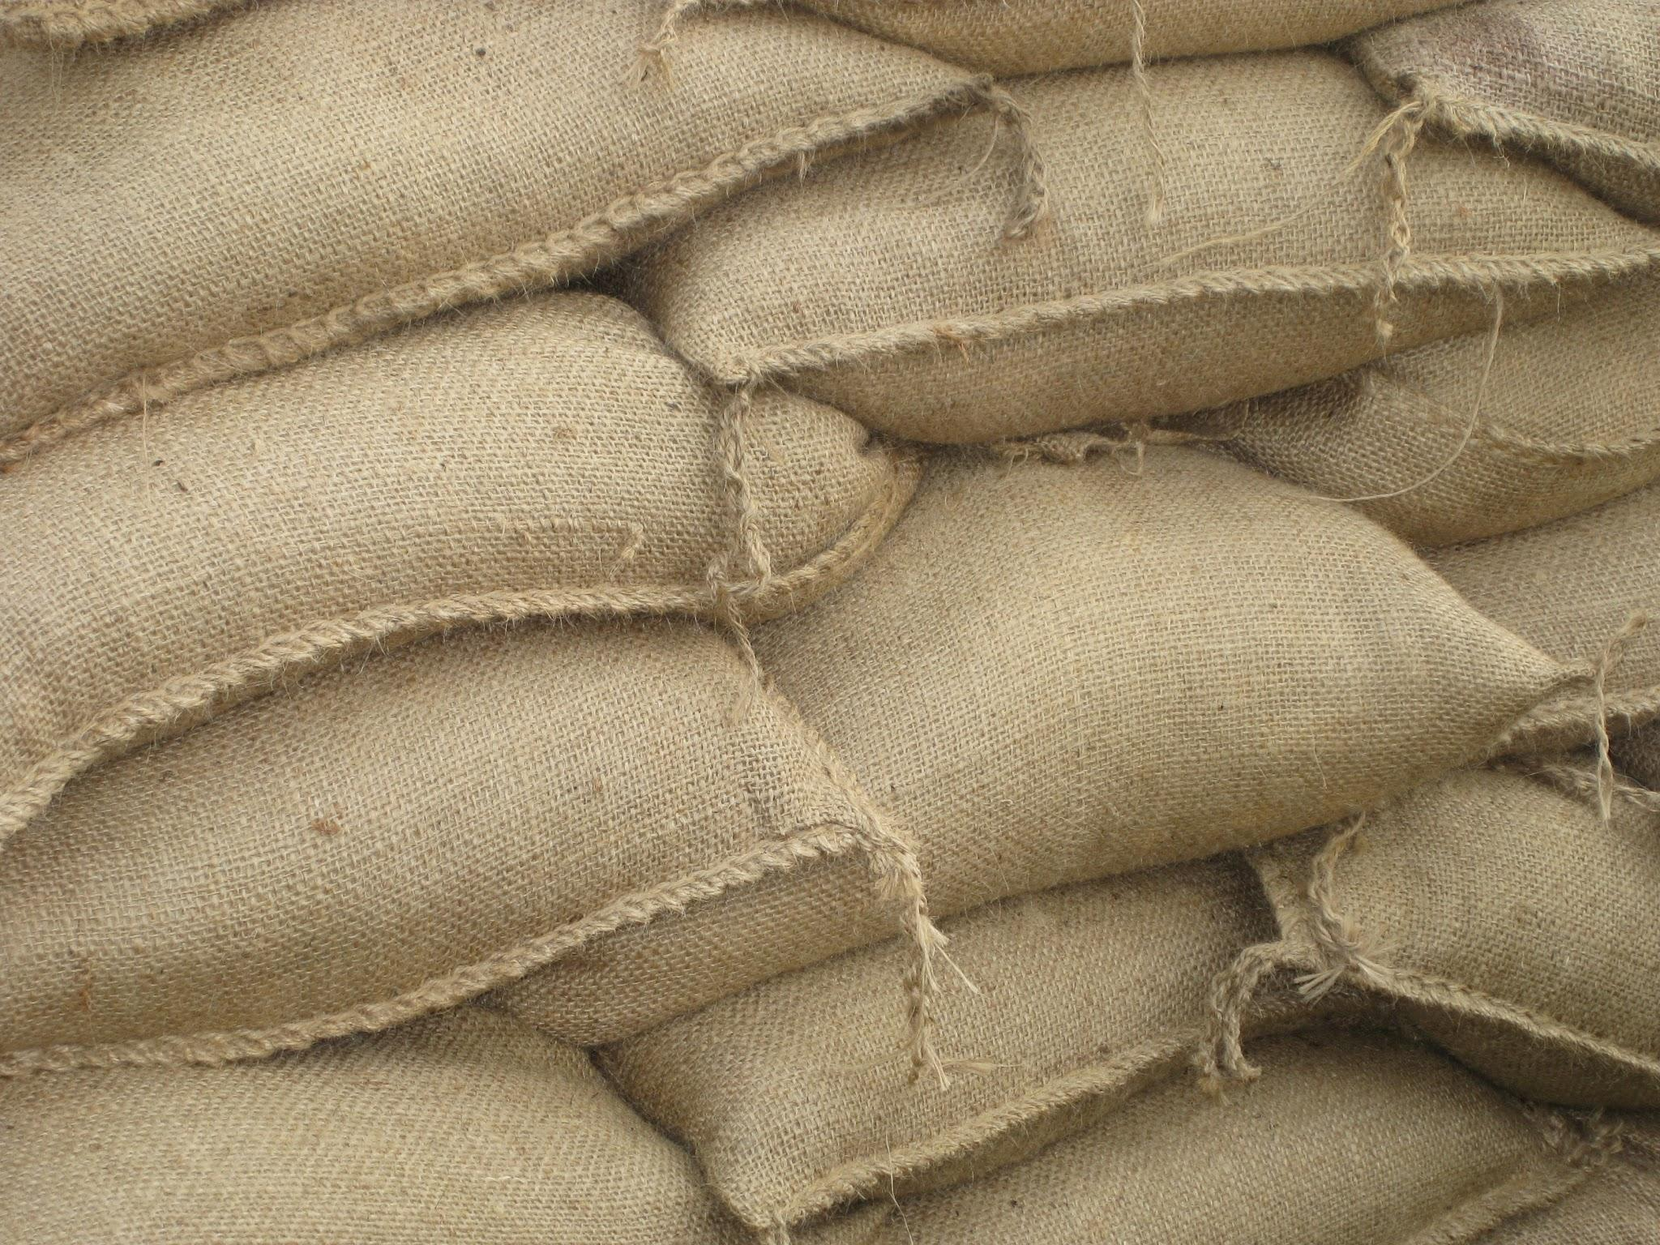
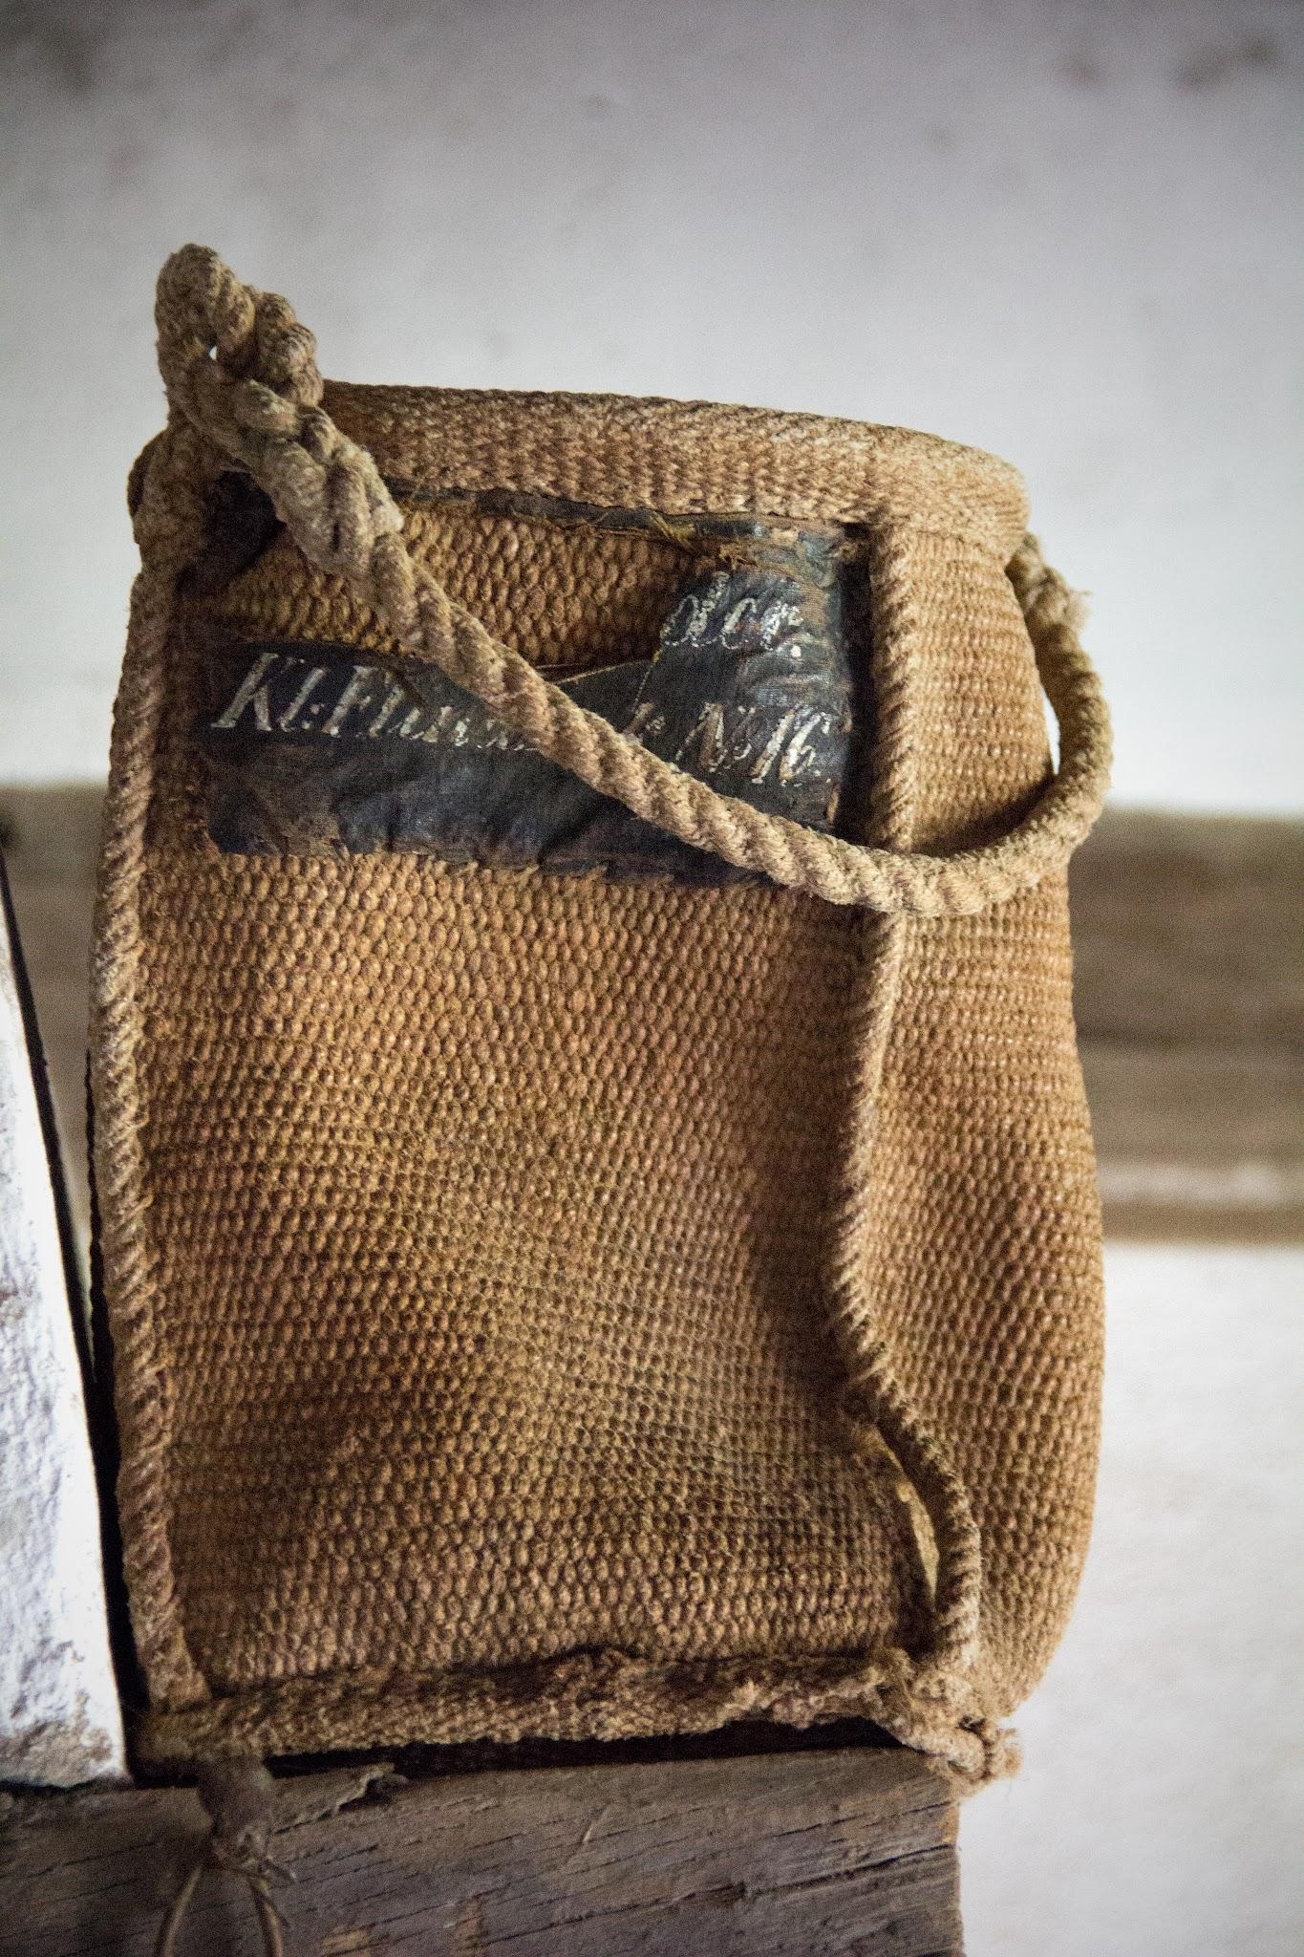
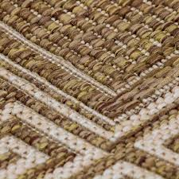
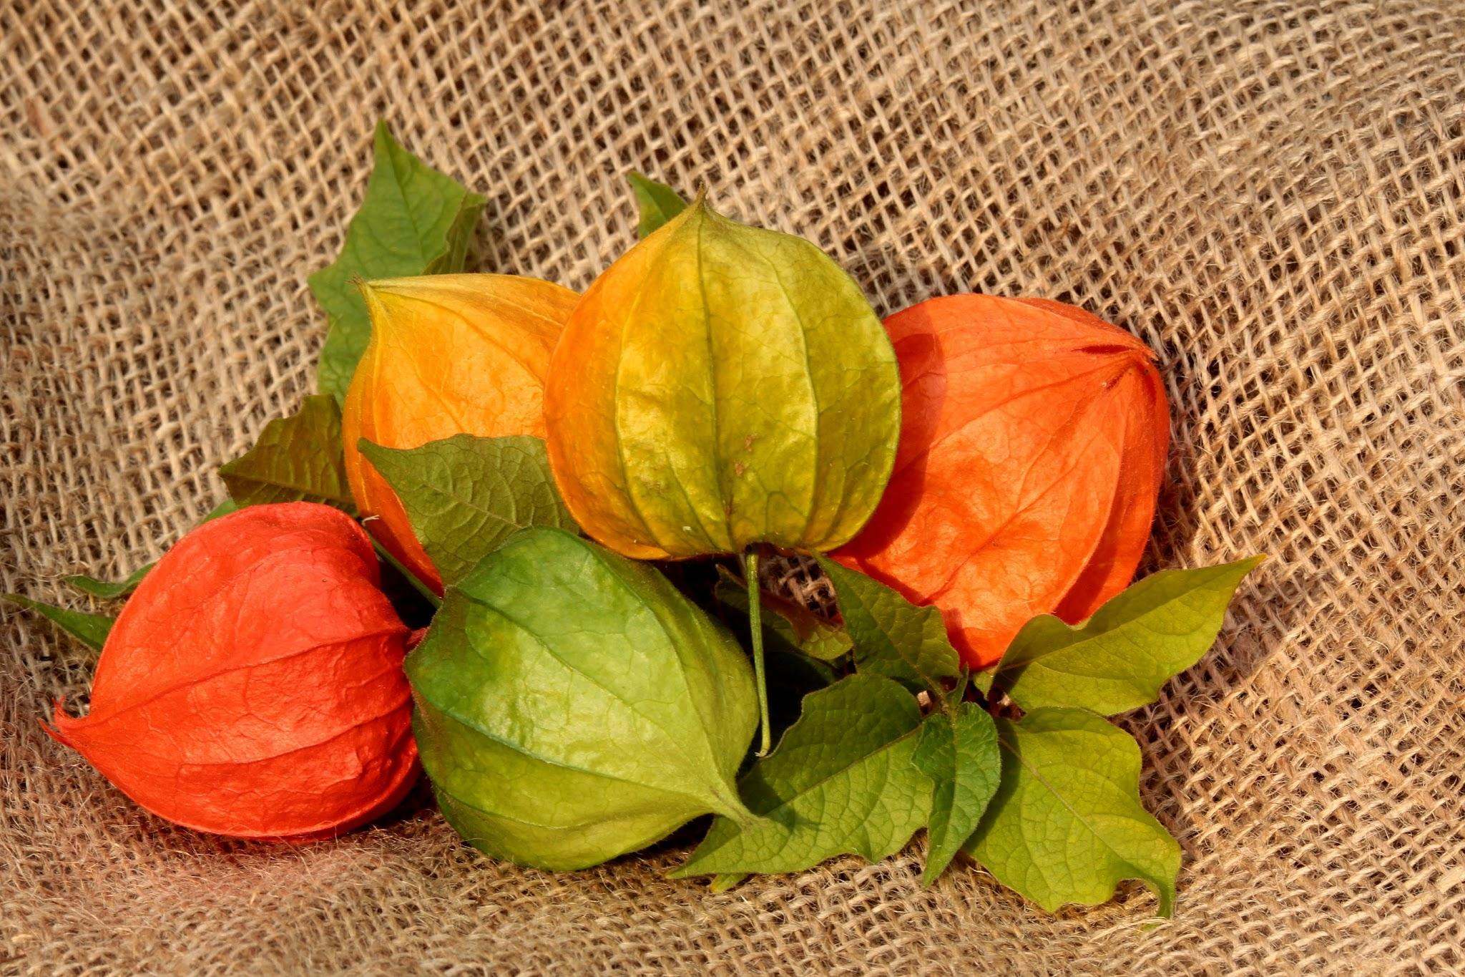
ГДЕ ИСПОЛЬЗУЕТСЯ ДЖУТОВАЯ ТКАНЬ?
Из высококачественных джутовых тканей шьют одежду в этно-стиле, изготавливают аксессуары.
Джутовая ткань используется для изготовления канатов, которые востребованы в:
+судостроении
+рыболовной отрасли
+авиационной промышленности
+машиностроении
+сфере туризма и спорта
+сельском хозяйстве
+швейной индустрии

Slide 8
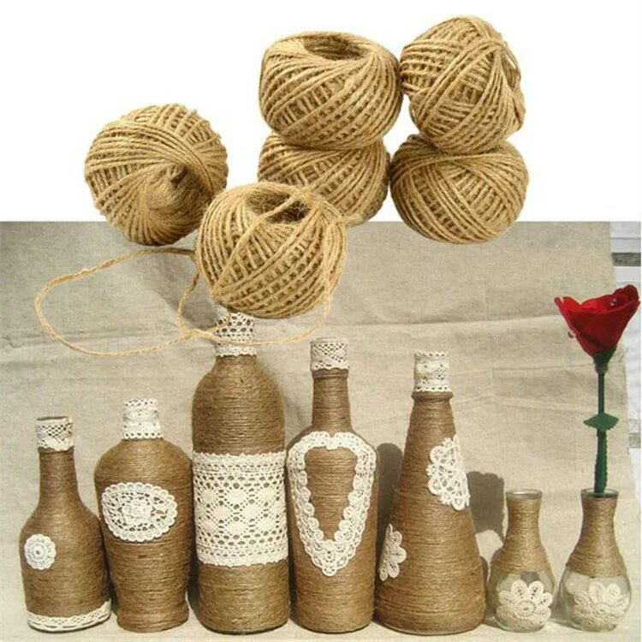
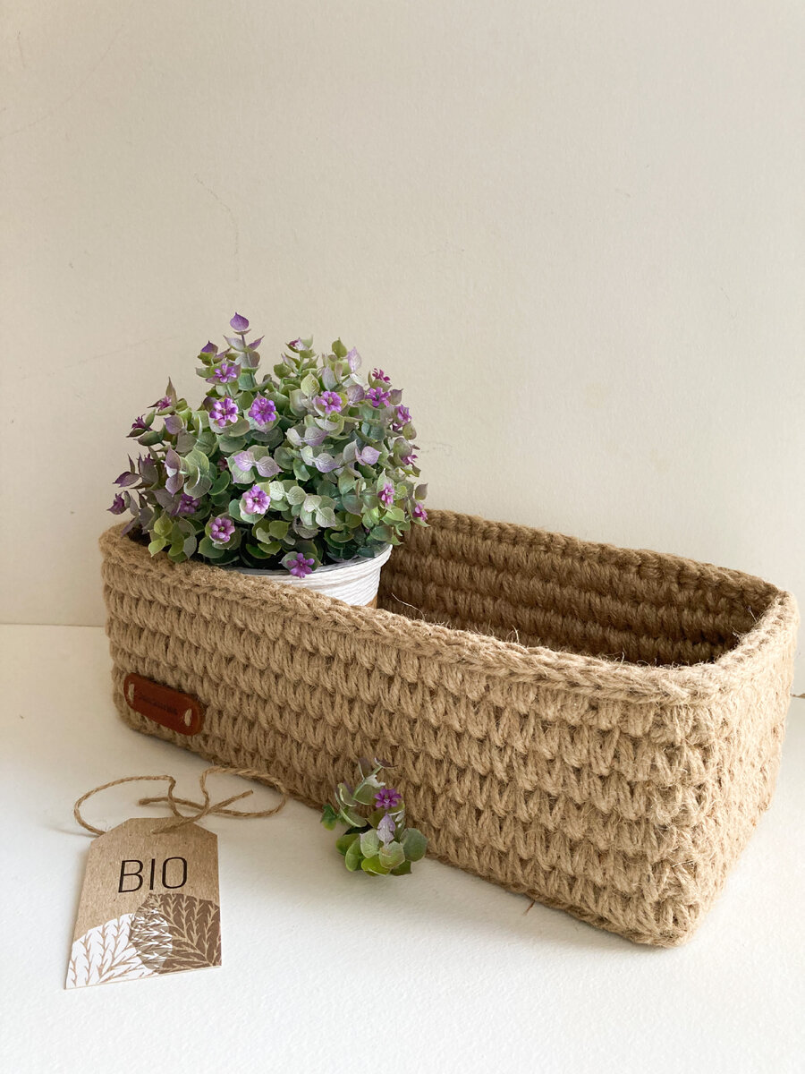
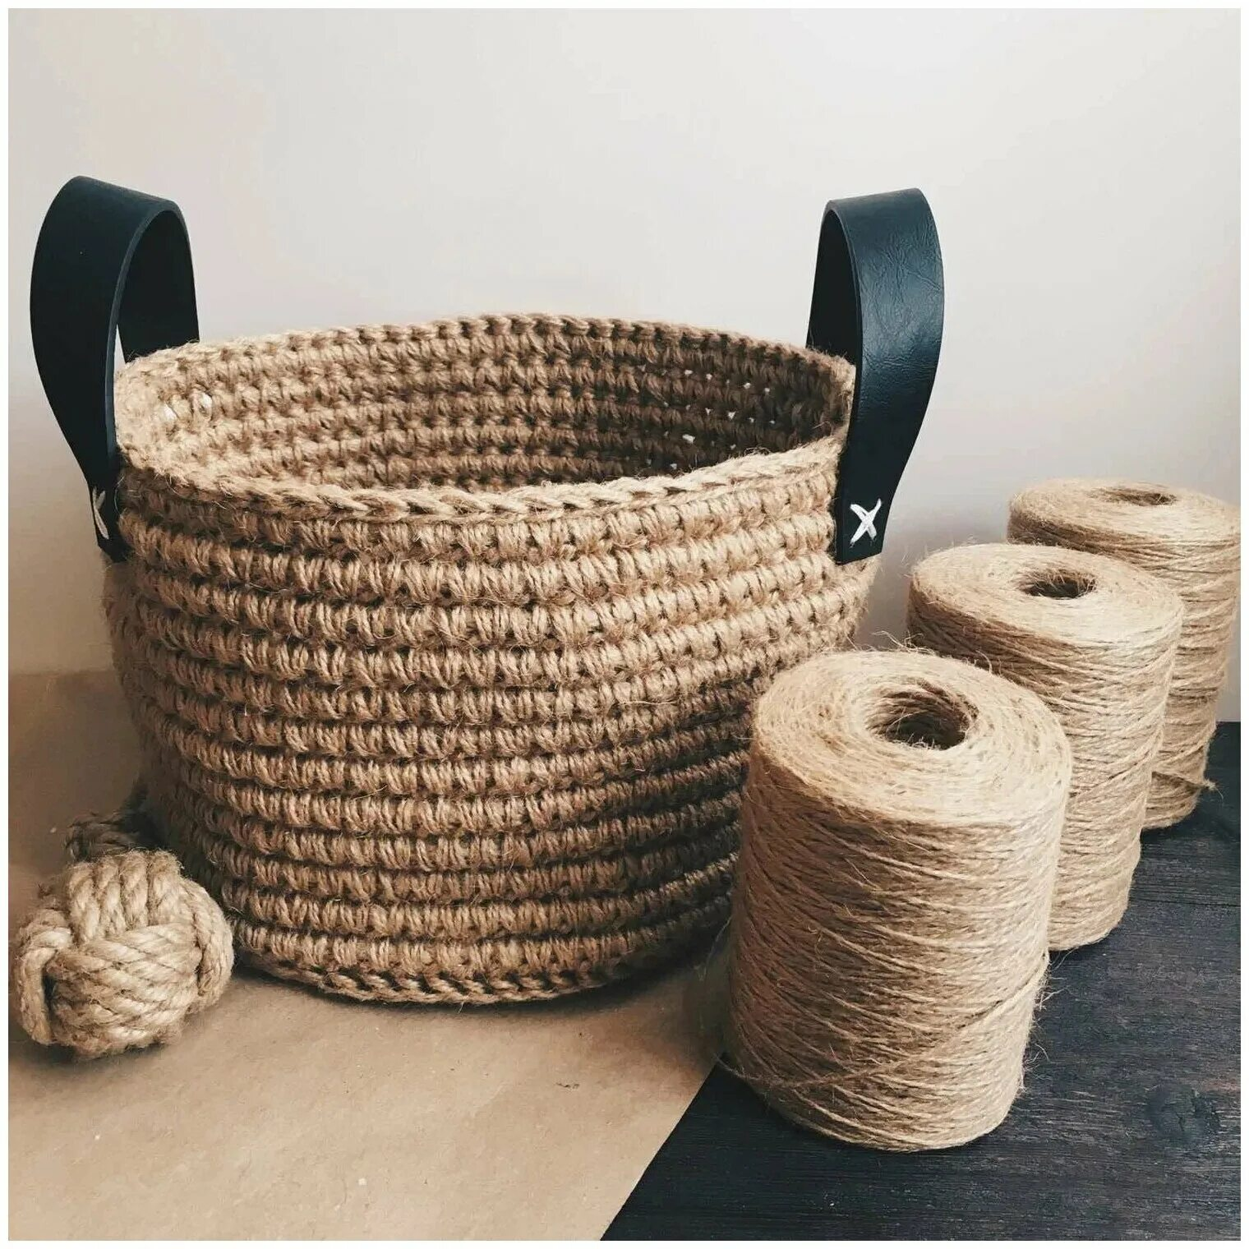
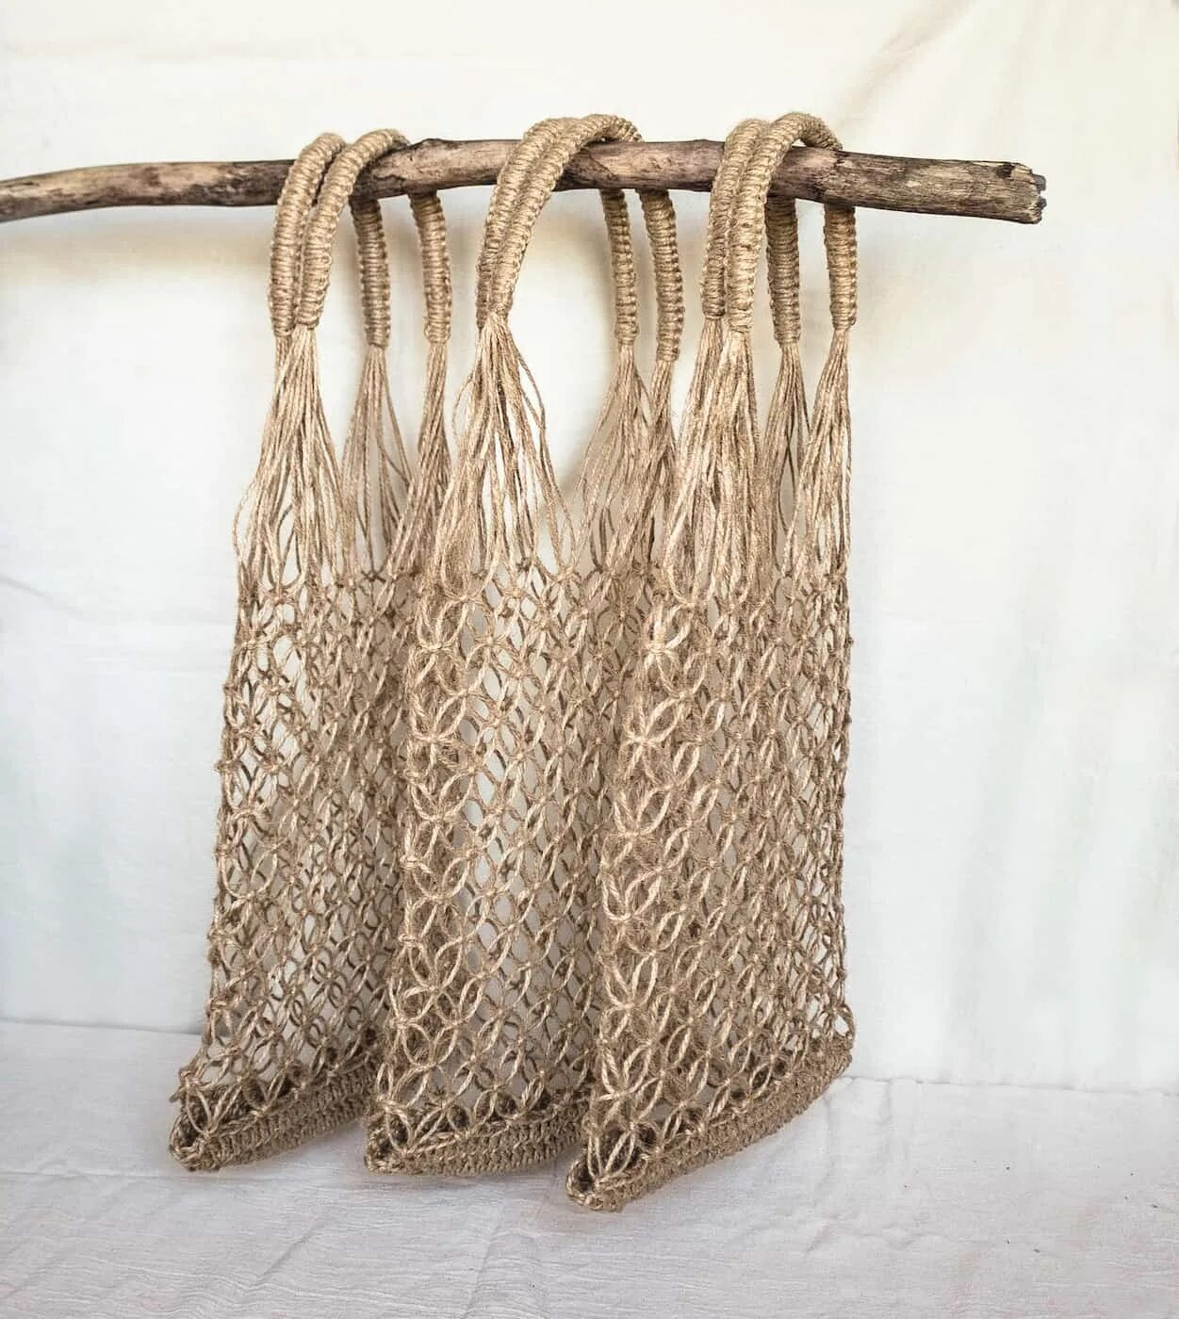
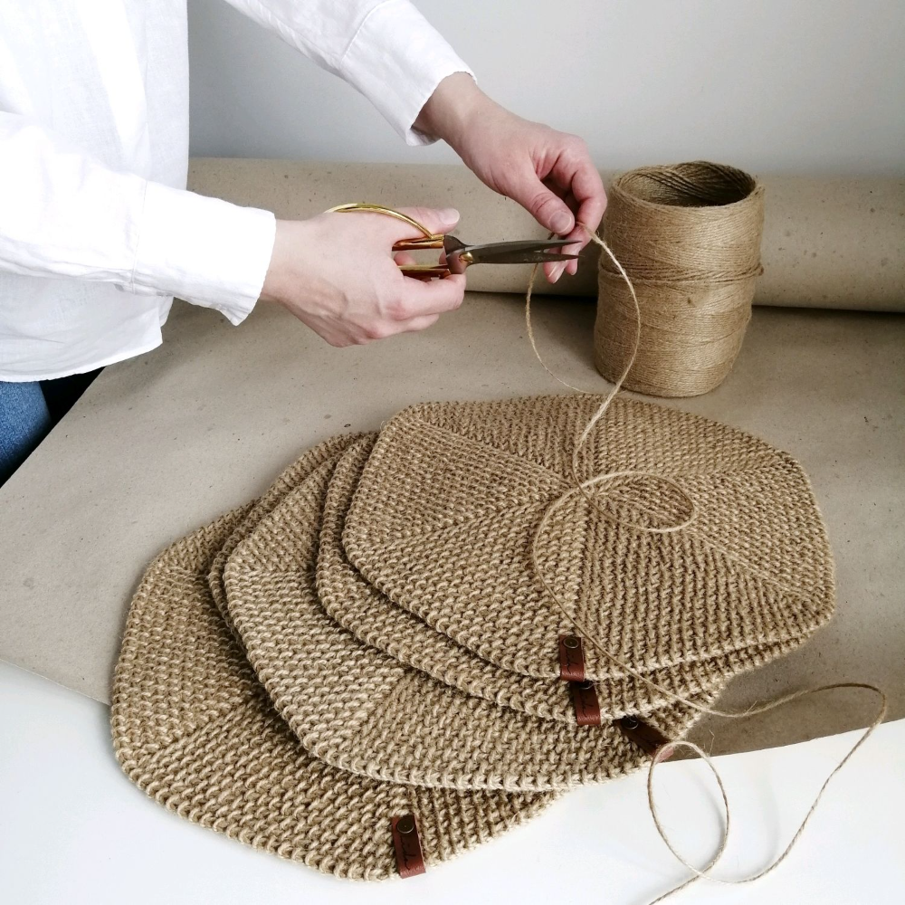
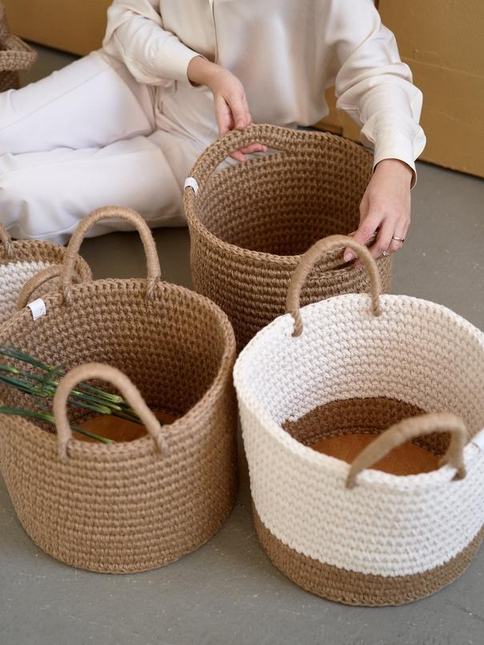
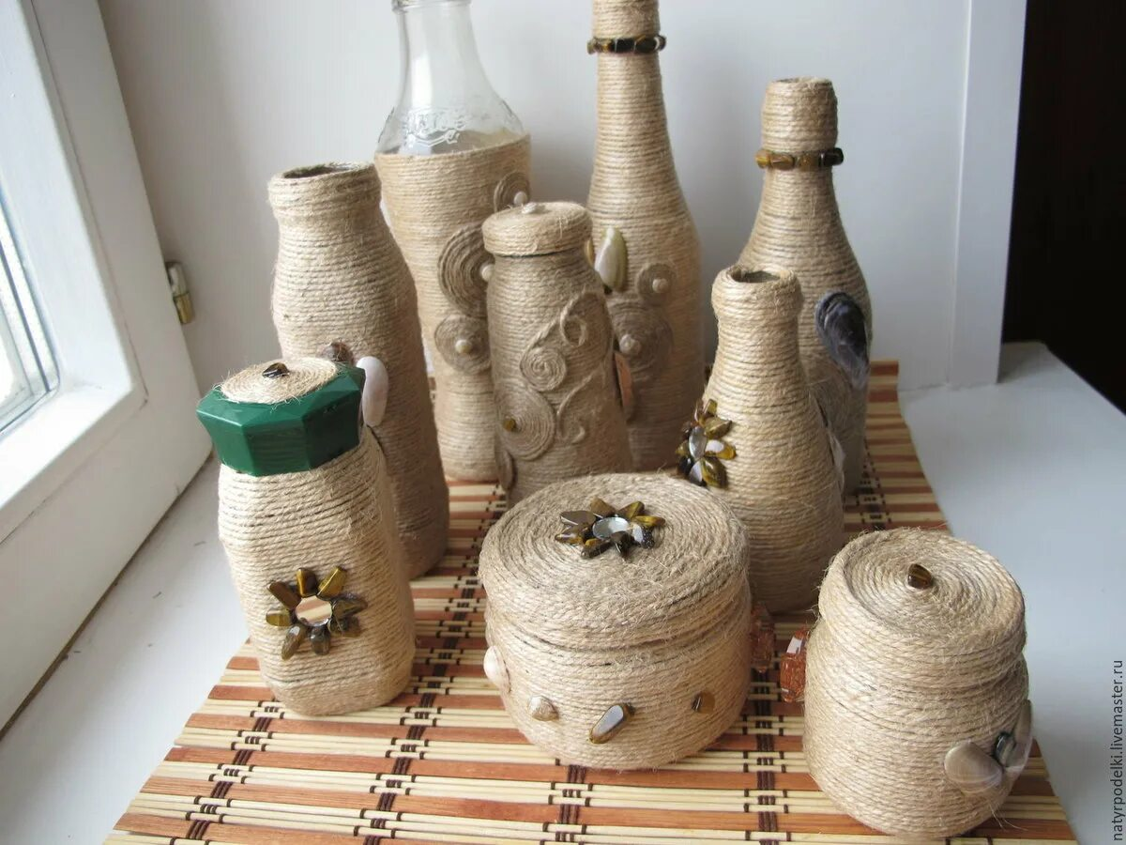
ИЗДЕЛИЯ ИЗ ДЖУТА
КОРЗИНКИ, СУМКИ, ВАЗЫ…

Slide 9
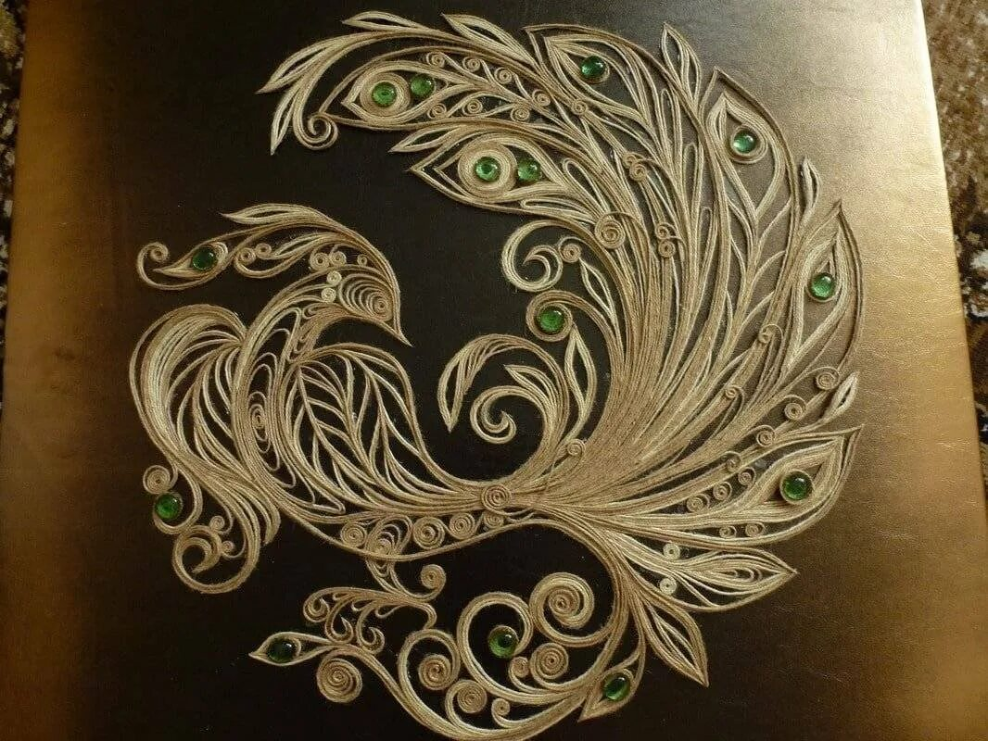
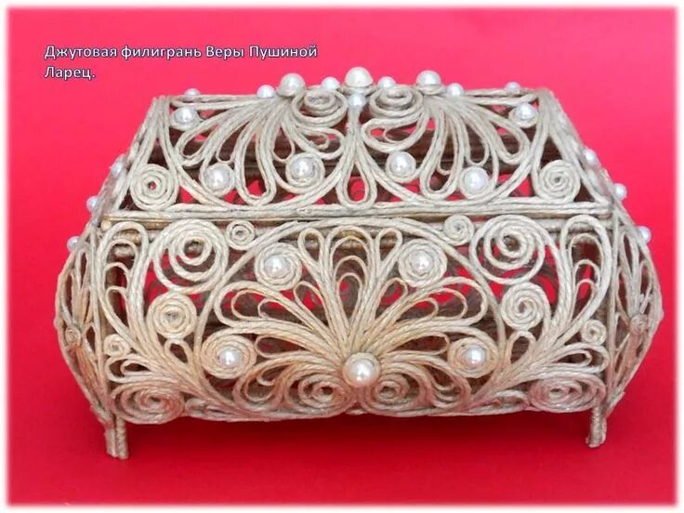
ДЖУТОВАЯ ФИЛИГРАНЬ
Джутовая филигрань - это искусство создания из клея и джута ажурных и невероятно красивых изделий и предметов декора.

Slide 10
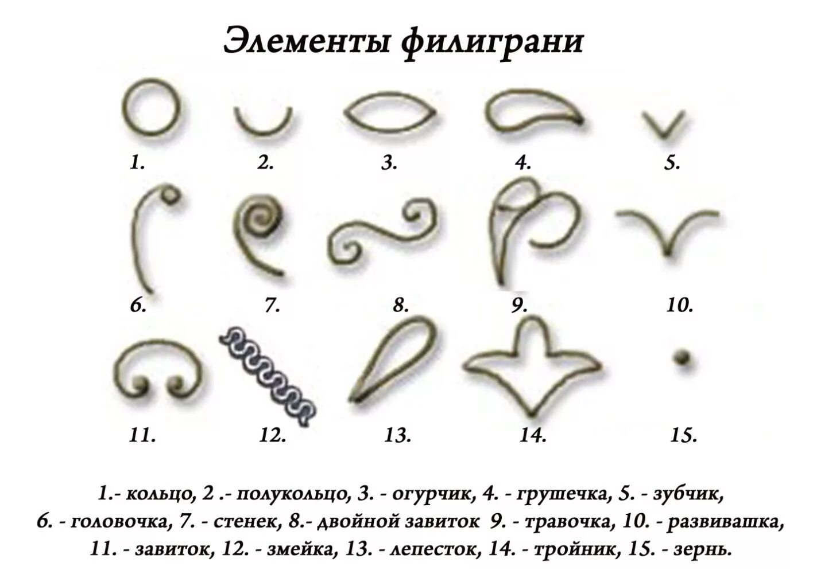
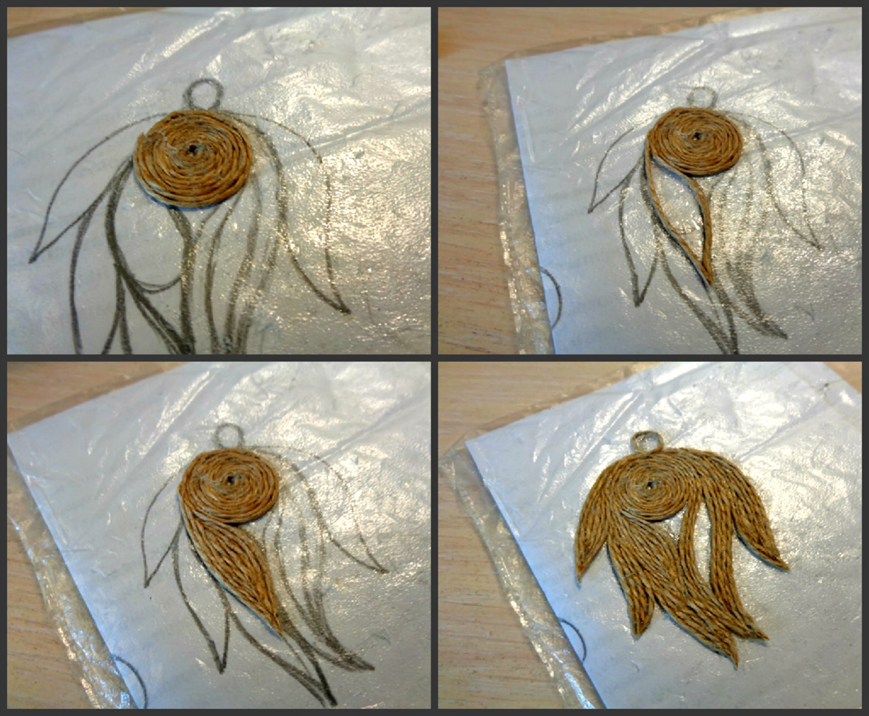
ЭЛЕМЕНТЫ ФИЛИГРАНИ

Slide 11
МАТЕРИАЛЫ И ИНСТРУМЕНТЫ для изготовления поделок из джута
1. Клей «Мастер», клей ПВА;
2. Ножницы;
3. Скотч;
4. Джутовый шпагат;
5. Основа (картонные втулки, лист картона, баночки, крышки, шпажки…);
6. Декор (бусины, ленты, пуговицы, стразы…);
7. Акриловые краски;
8. Кисти

Slide 12
СПИСОК ИСПОЛЬЗОВАННОЙ ЛИТЕРАТУРЫ
1.http://fb.ru/article/140794/izyaschnoe-iskusstvo---djutovaya-filigran
2.http://stranamasterov.ru

Slide 13
Спасибо за внимание!

